Slide 1
Обобщенные типы. Условные типы. Сопоставленные типы.
Факультет компьютерных наук
Департамент программной инженерии
Москва
2024
Перегрузка методов
Индексируемые типы
Дженерики
Условные типы
Сопоставленные типы
infer

Slide 2
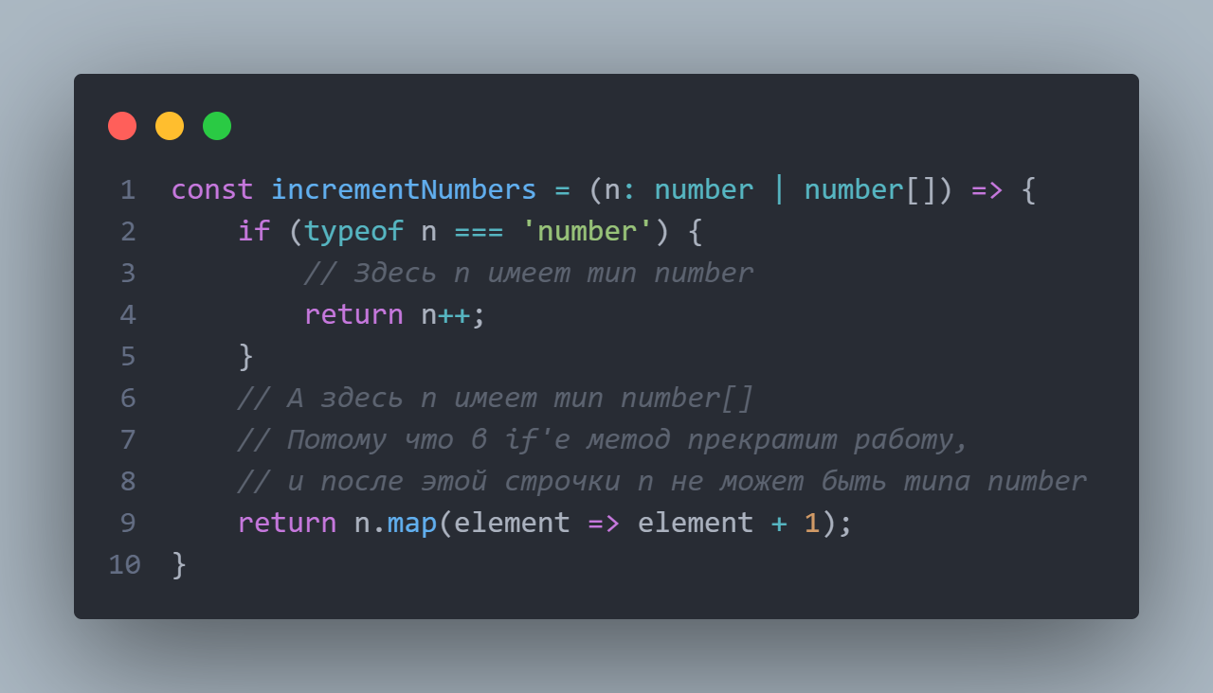
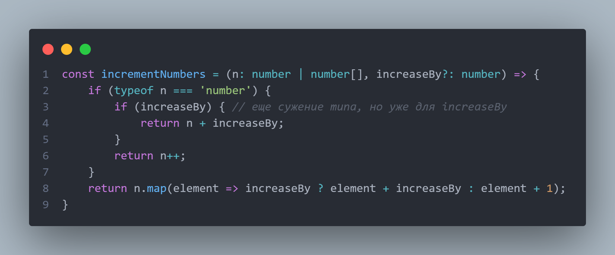
Перегрузка метода
Факультет компьютерных наук
Обобщенные типы. Условные типы. Сопоставленные типы.
Перегрузка метода
Перегрузка - это приём программирования, который позволяет разработчику для методов с разными параметрами использовать одно и то же имя.
В TypeScript перегрузка реализуется не так как в других языках программирования по типу Java или C#. К сожалению, TypeScript не позволит нам написать два раза один и тот же метод, для него это будет синтаксической ошибкой. Все из-за того, что TS, как и JS, оперирует одним пространством имен внутри одной программы, и любая функция, будь то обявленная императивно, или декларативно, или даже стрелочно, так или иначе имеет своё имя. А иметь две переменные с одинаковыми именами язык запрещает. Поэтому единственным способом перегрузить метод -- объединить соответственно все типы аргументов друг на друга.

Slide 3
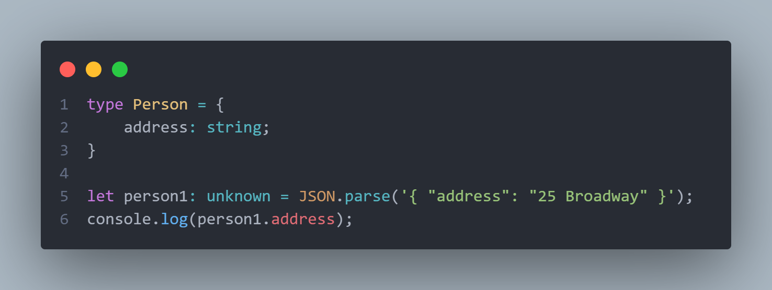
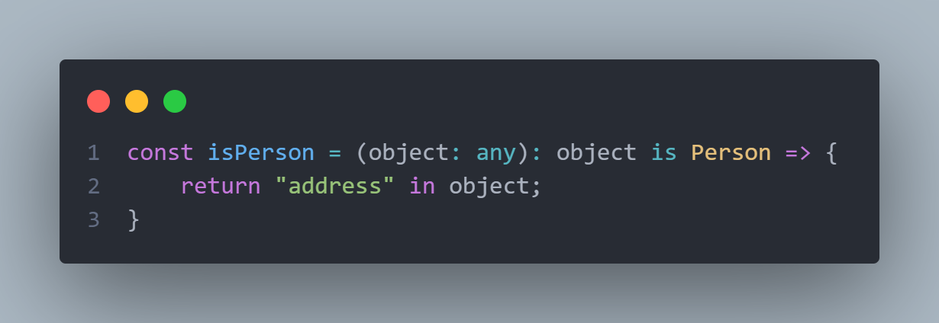
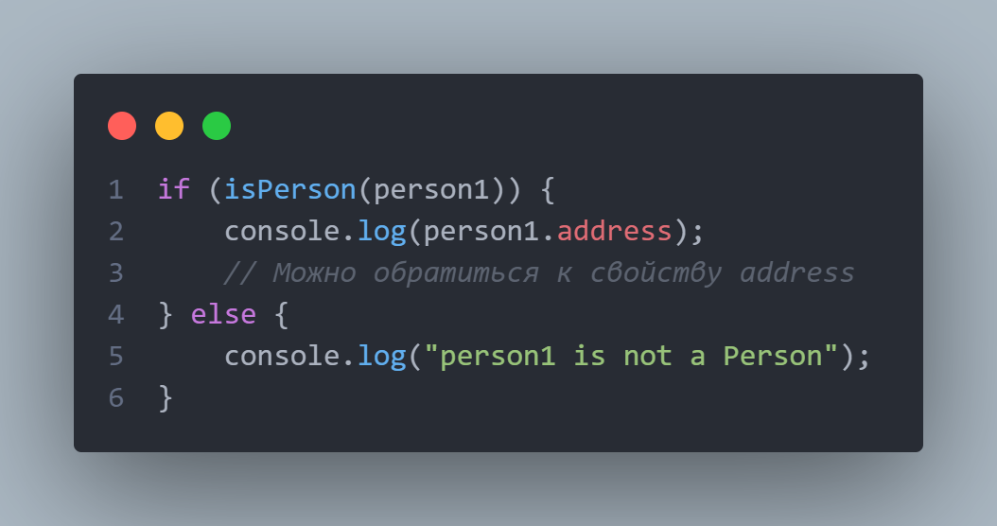
Защита типа
Факультет компьютерных наук
Обобщенные типы. Условные типы. Сопоставленные типы.
Защита типа
Каков результат выполнения кода?
Защитой типа (англ. - typeguard) называется функция, которая подтверждает соответствие определенному типу какого-либо значения или выражения.
TypeScript позволяет писать пользовательские защиты типов, которые могут проверять, имеет ли объект конкретный тип. Это будет функция, которая проверяет этот объект по определенному алгоритму и вернет true / false, при этом при положительной проверке в дальнейшем коде она будет иметь тип, на который ее проверяли. Напишем защиту типа isPerson(), которая предполагает, что если проверяемый объект имеет свойство address, то этот объект имеет тип Person.

Slide 4
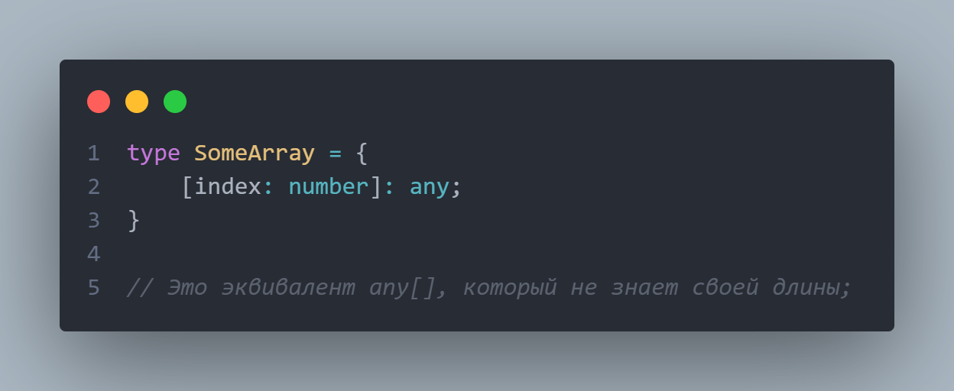
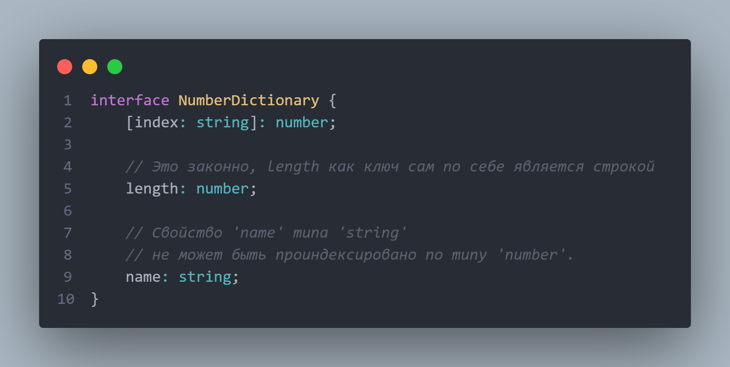
Индексируемые типы
Факультет компьютерных наук
Обобщенные типы. Условные типы. Сопоставленные типы.
Индексируемые типы
Конструкция [<название_ключа>: <тип_ключа>]:<тип_свойства> называется индексацией (или индексом) типа.
В качестве названия индекса ключа может выступать любое валидное название переменной. Названием нам важно показать, что это ключи какого-то объекта, а через двоеточие мы указываем, какой тип представляет собой ключ. Например, если мы напишем [key: boolean] в индексируемом типе, то в этом типе мы можем иметь ключи с названием true или false.
Использование индексируемых типов бывает полезным, когда мы хотим объявить тип по определенному паттерну, и нам не важно, сколько там свойств, и как они называются.

Slide 5
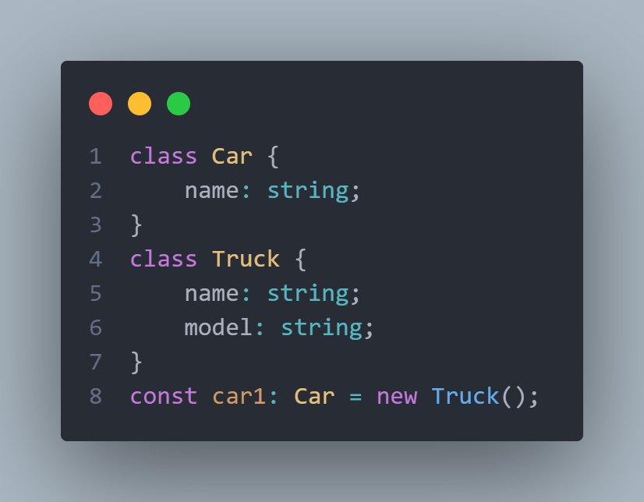
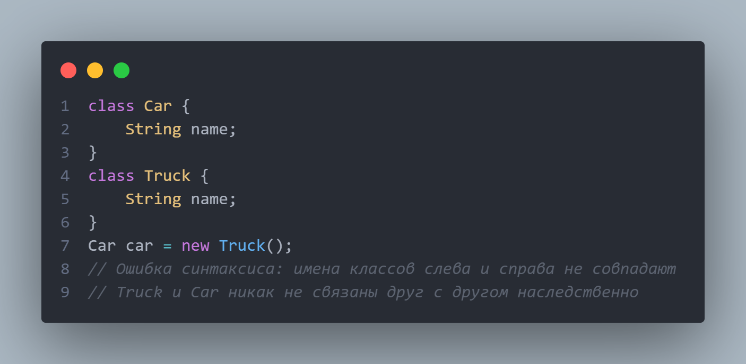
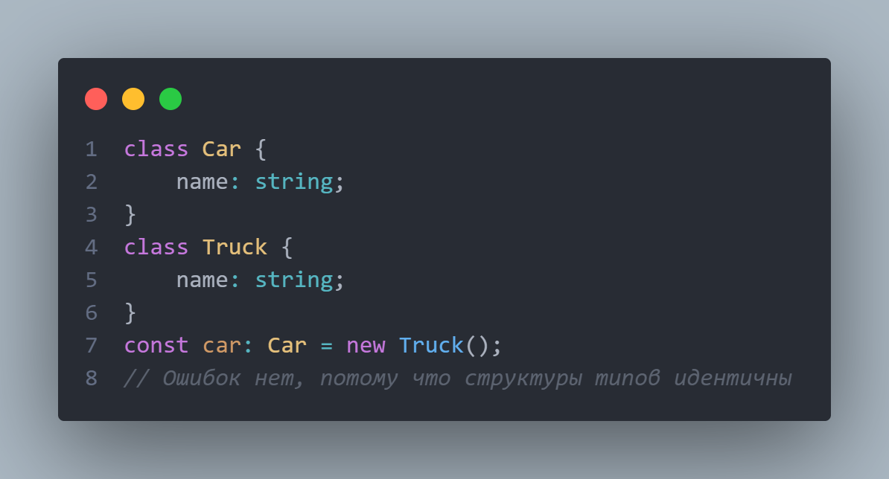
Номинальное и структурное сравнение типов
Факультет компьютерных наук
Обобщенные типы. Условные типы. Сопоставленные типы.
Индексируемые типы
В объектно-ориентированных языках программирования, например таких как Java, C#, можно объявлять типы и строить от них систему наследования. В них если создать два идентичных по структуре класса, то их нельзя взаимозаменять друг друга.
Это Java
Это TS

Slide 6
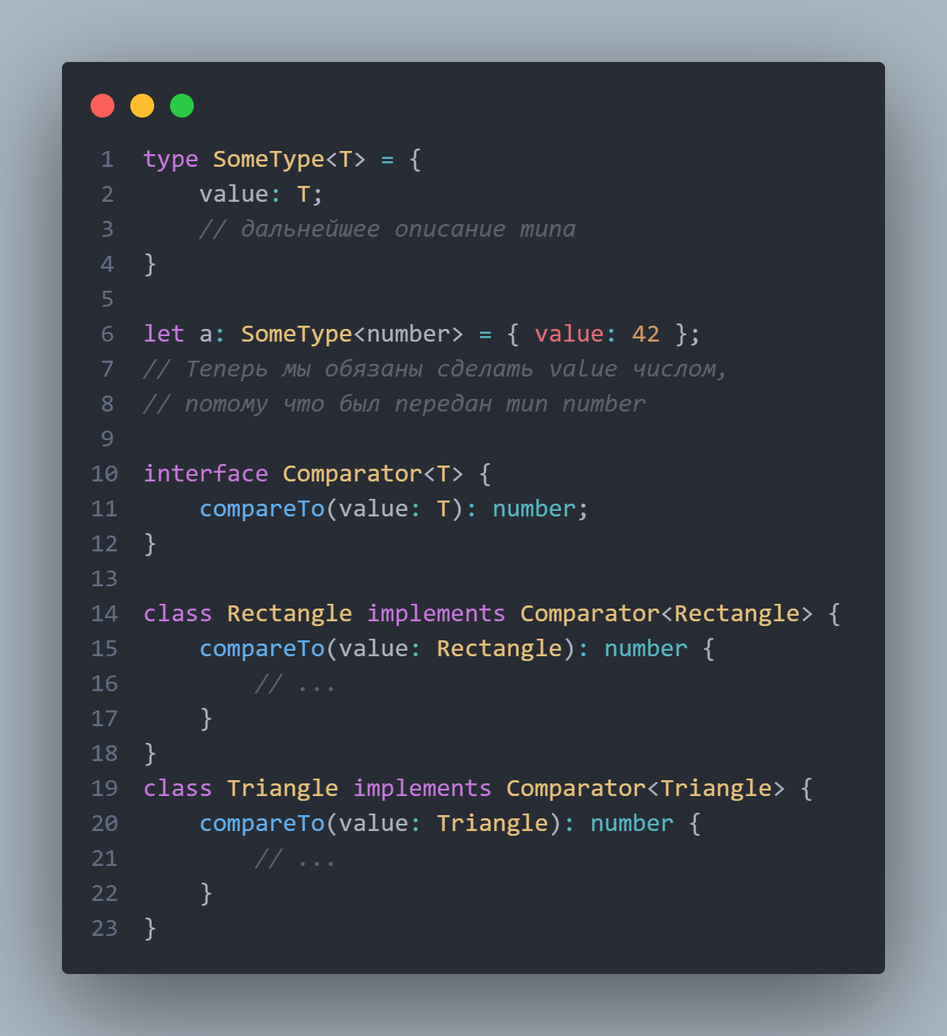
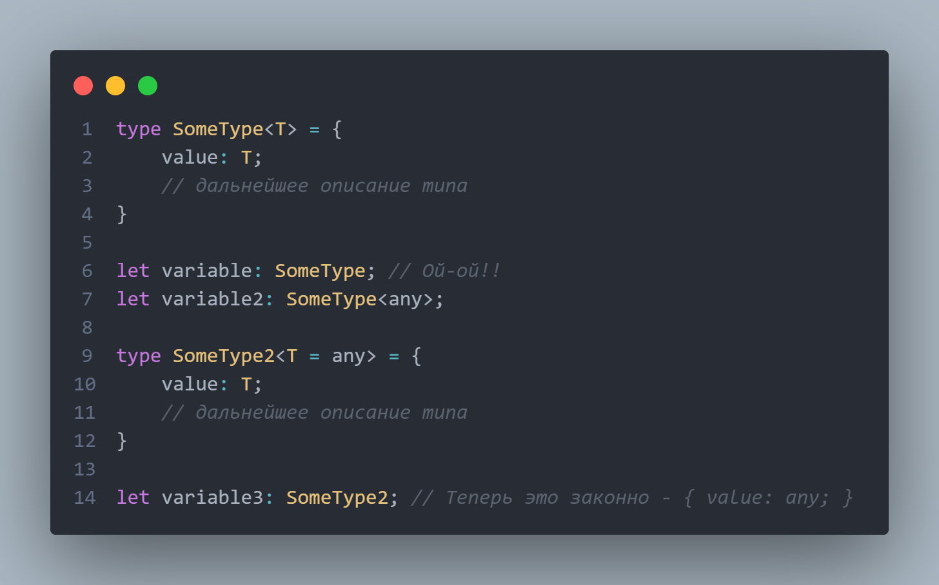
Обобщенные типы
Факультет компьютерных наук
Обобщенные типы. Условные типы. Сопоставленные типы.
Дженерики
Обобщенными типами (их еще называют дженериками, от англ. generic - генерируемый) называют такие типы, работа которых зависит от других типов.
Обобщенный тип работает с другими типами как параметром и работает в зависимости от того, какой тип был передан. Типы передаются в обобщенный тип в треугольных скобках, и их можно передавать несколько за раз: через запятую по очереди.

Slide 7
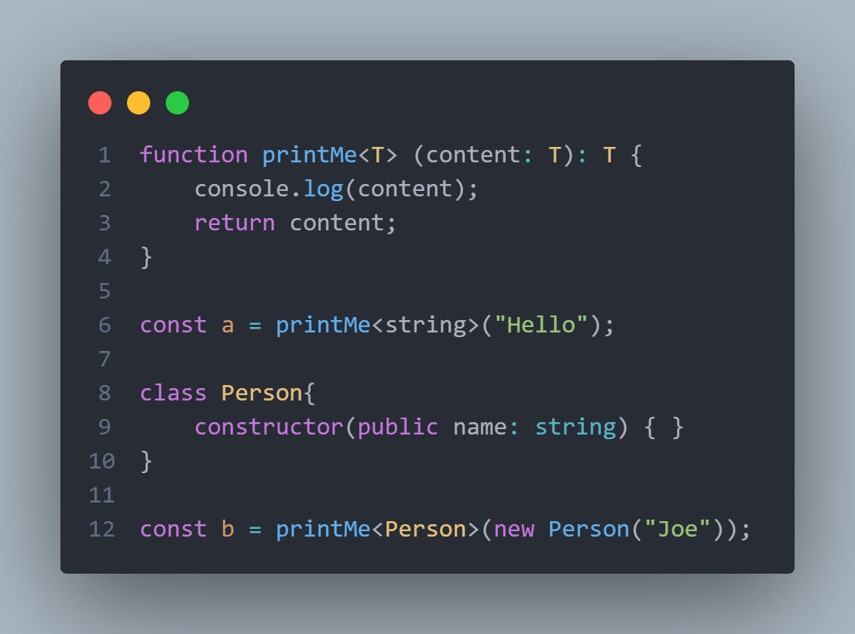
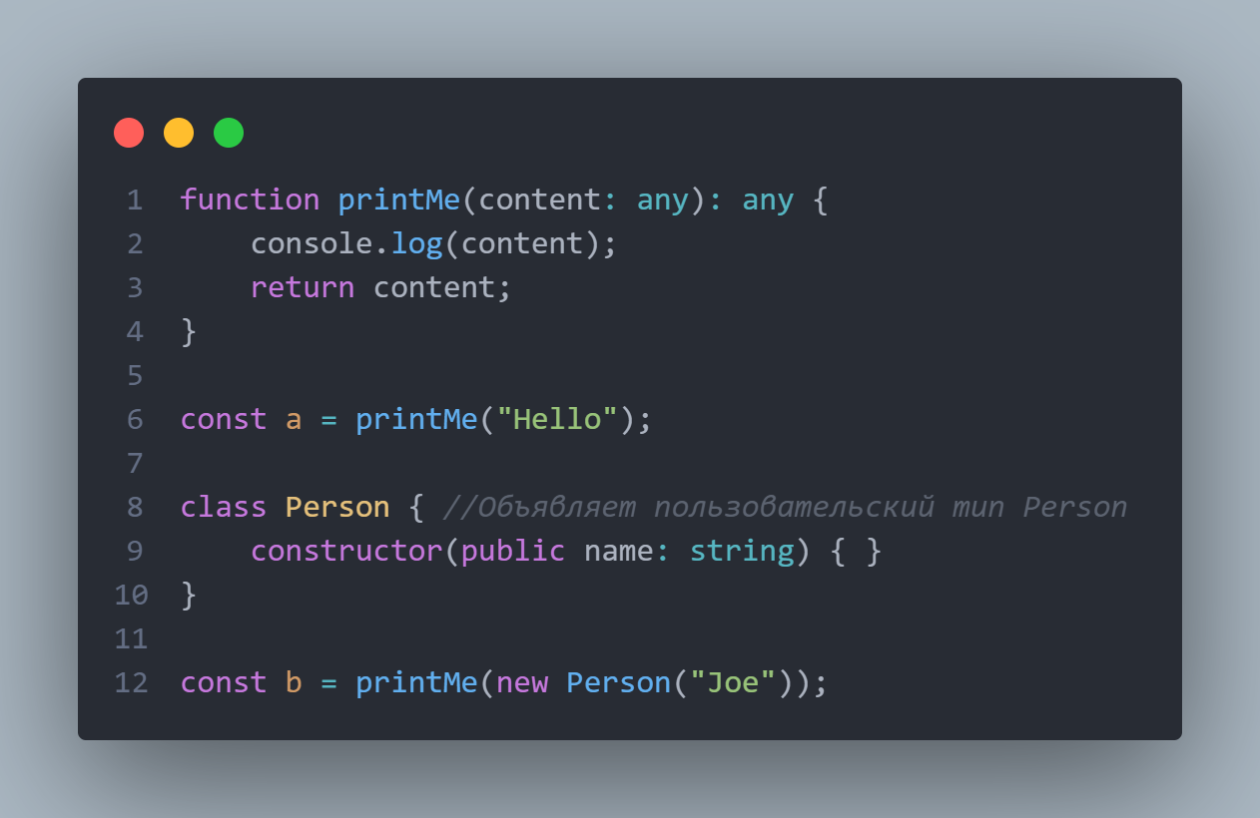
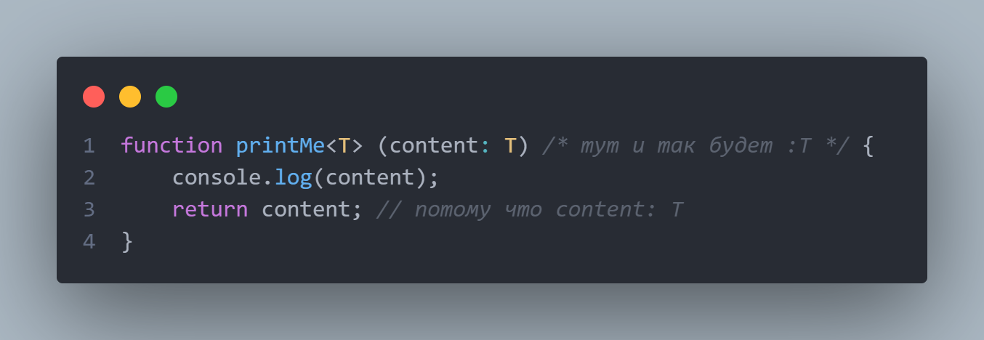
Обобщенные функции
Факультет компьютерных наук
Обобщенные типы. Условные типы. Сопоставленные типы.
Дженерики
TypeScript дает разработчику возможность использовать обобщения не только в типах, интерфейсах или классах, но еще и в функциях.
Какой тип будет у переменных a и b?

Slide 8
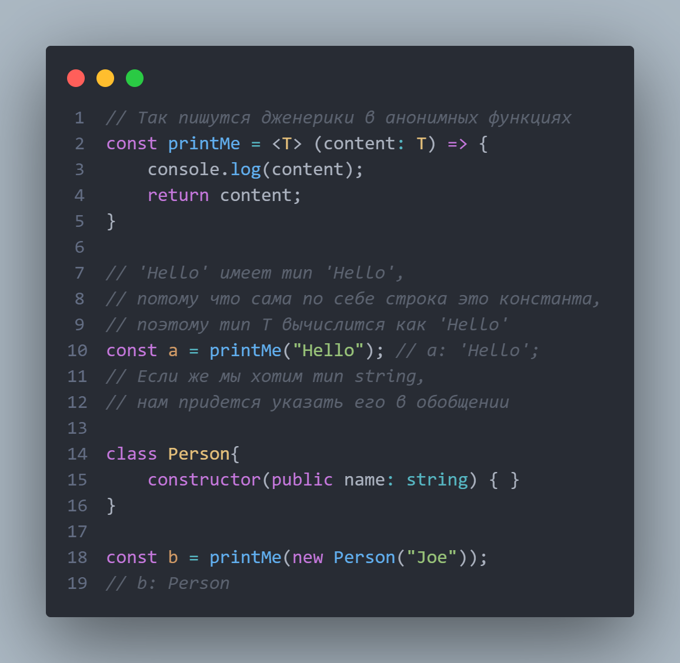
Факультет компьютерных наук
Обобщенные типы. Условные типы. Сопоставленные типы.
Дженерики

Slide 9
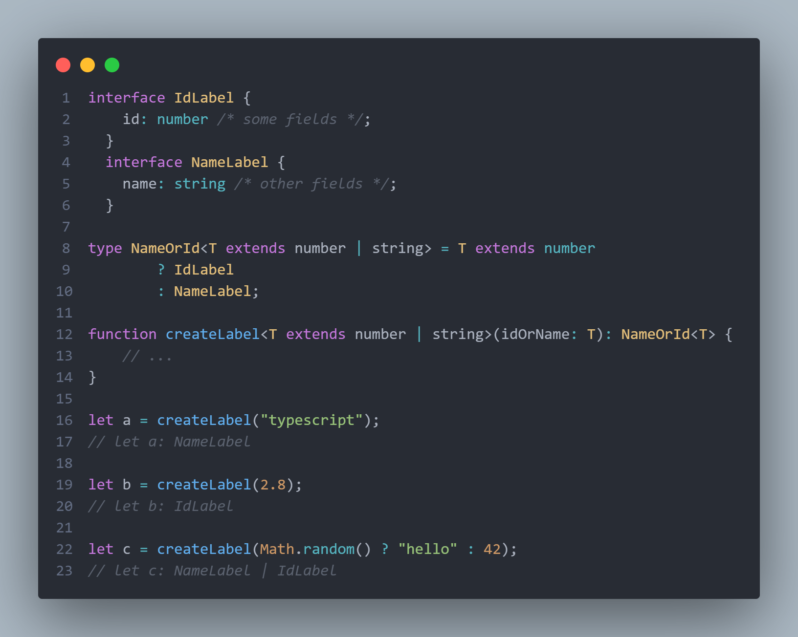
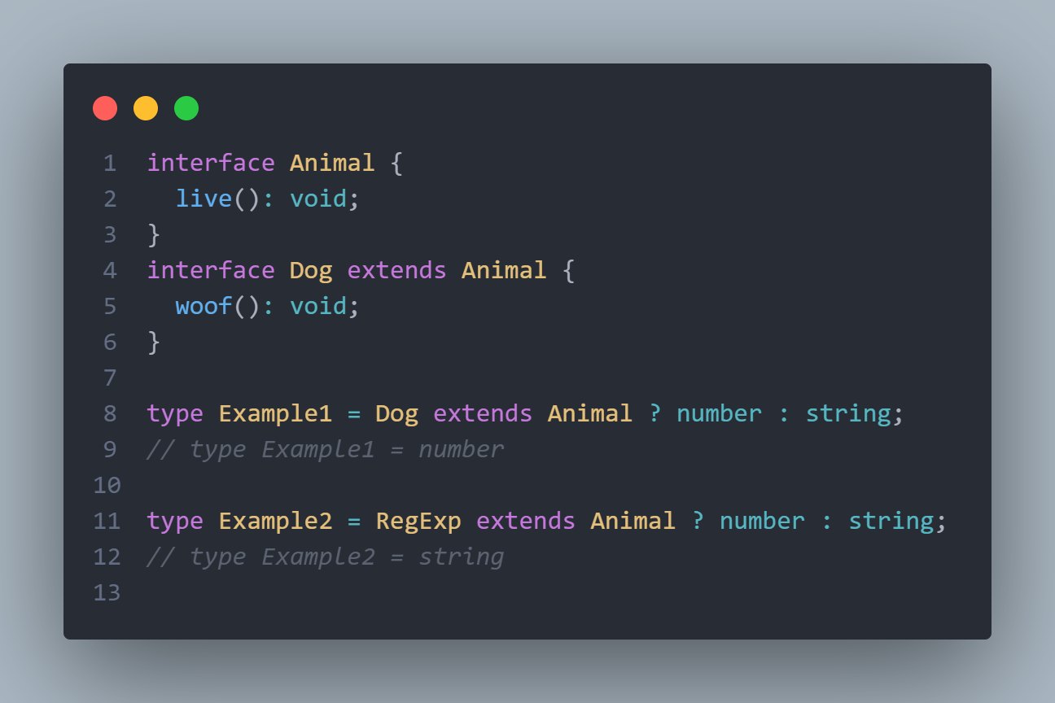
Условные типы
Факультет компьютерных наук
Обобщенные типы. Условные типы. Сопоставленные типы.
Условные типы
TypeScript позволяет разработчикам указывать способ вычисления того или иного типа на проверке типа на расширяемость другим типом. Тернарный оператор работает с типами точно также, как и со значениями. Единственное отличие: мы обязаны использовать extends. В объявлении дженериков этот синтаксис также может быть полезен.

Slide 10
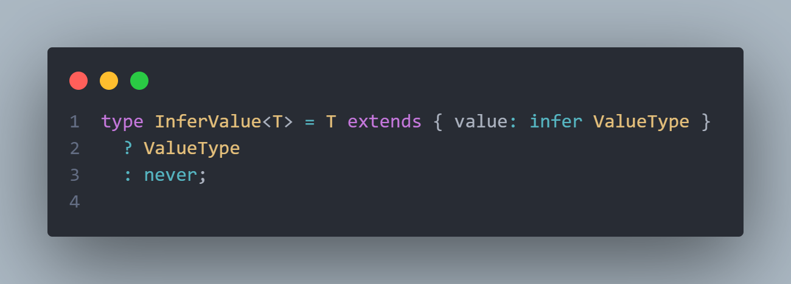
Вывод внутренних типов из условных
Факультет компьютерных наук
Обобщенные типы. Условные типы. Сопоставленные типы.
infer
У нас есть тип Value, которое представляет собой перечисление всевозможных типов, которые могут встречаться в свойстве value. А что если мы хотим вытащить тип этого же свойства, принимая во внимание подвижность кода, когда нам будет необходимо добавлять все новые и новые валюты, все также не используя перечисление типов? Здесь нам понадобится ключевое слово infer.
Разберем синтаксис по порядку. Мы описываем обобщенный тип InferValue, который проверяет переданный ему тип на наличие поля value, тип которого надо временно запомнить как псевдоним ValueType (ключевое слово infer позволяет запомнить тип свойства value). И если там такое поле есть (проверка ключевым словом extends положительная), то этот тип и вернуть. Иначе это будет псевдоним для never.

Slide 11
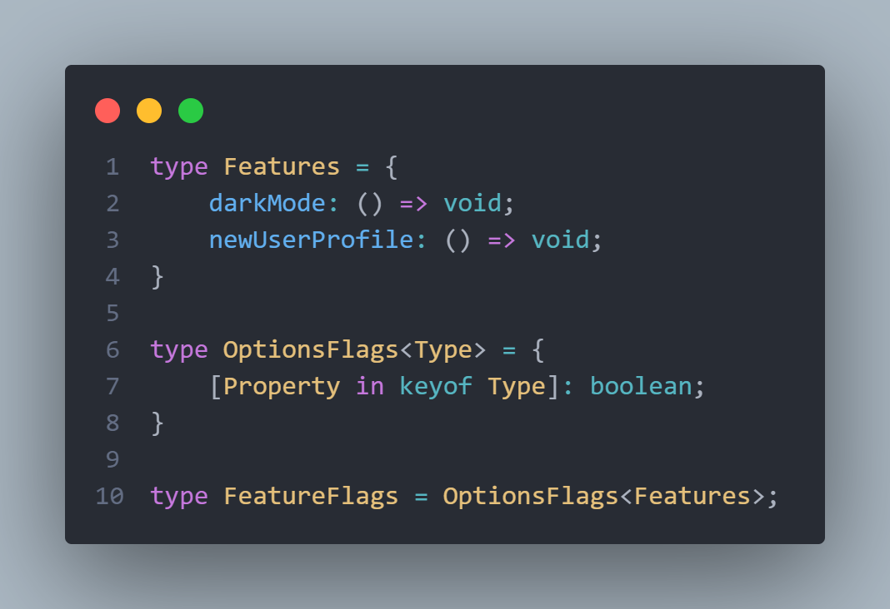
Сопоставленные типы
Факультет компьютерных наук
Обобщенные типы. Условные типы. Сопоставленные типы.
Сопоставленные типы
Сопоставленный тип - это универсальный тип, который использует индекс ключей для их перебора для создания нового типа. Представим, что у нас есть тип с какими-то фичами, которыми обладает наше приложение, и эти фичи как-то реализованы:
При помощи индексации и обобщения мы сумеем превратить все поля типа Features в boolean:
В этом примере сопоставленным типом будет являться тип OptionsFlags, потому что через него будут обрабатываться другие типы. И на основе тех типов, которые мы будем передавать в обобщение, будут конструироваться другие. Сопоставляемые типы могут изменять как какое-то конкретное свойство или множество свойств, так и все свойства обобщения сразу. Для этого используется конструкция [<псевдоним> in keyof <тип_из_обобщения>].

Slide 12
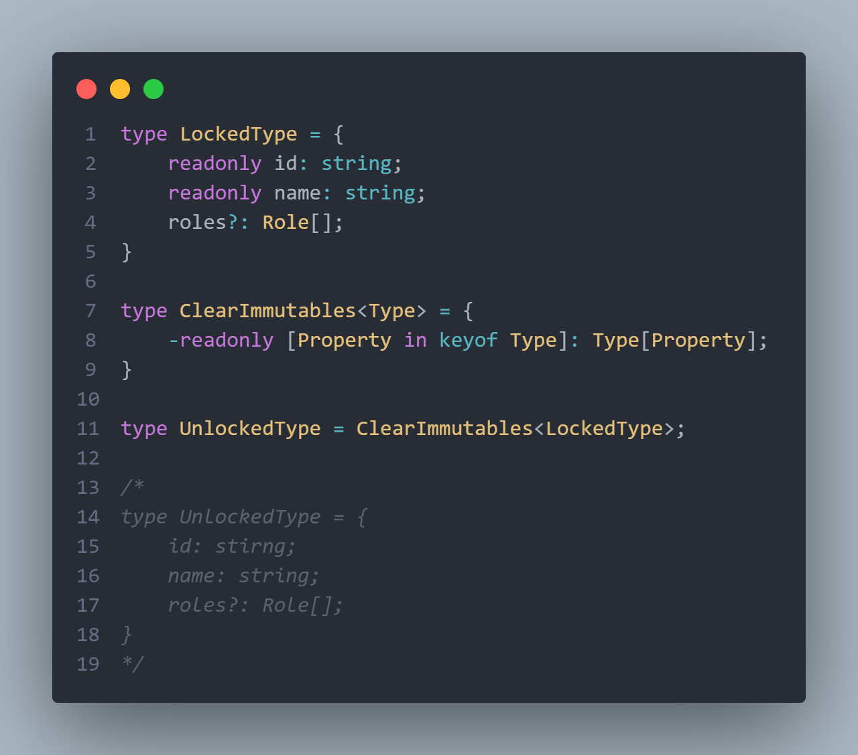
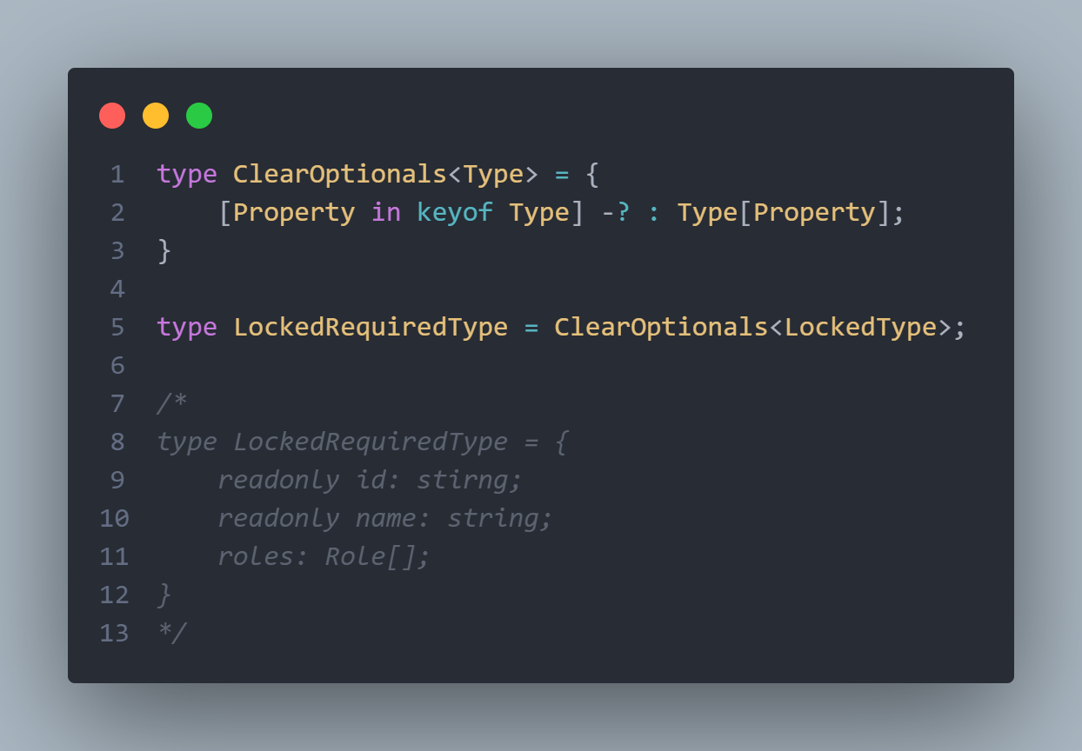
Модификаторы сопоставления
Факультет компьютерных наук
Обобщенные типы. Условные типы. Сопоставленные типы.
Сопоставленные типы
Важное отличие сопоставленных типов от простой индексации заключается в том, что в сопоставленном типе можно модифицировать не только тип свойства, но и его дескрипторы. В TypeScript можно использовать два дополнительных модификатора, которые можно применять при сопоставлении: ? и readonly. Они влияют на обязательность свойства и его изменяемость в процессе выполнения кода. Эти модификаторы во время сопоставления можно удалять или добавлять при помощи префикса - и + соответственно. Если префикса нет, по умолчанию используется префикс +. Рассмотрим это на примере.

Slide 13
Утилитные типы
Факультет компьютерных наук
Обобщенные типы. Условные типы. Сопоставленные типы.
Утилитные типы
Typescript предоставляет разработчику определенный набор обобщений и сопоставленных типов, позволяющий производить различные манипуляции над другими типами. Мы начнем с основных и наиболее часто используемых утилитных типов, объясним их предназначение и покажем пример, в каком случае ими удобно пользоваться.

Slide 14
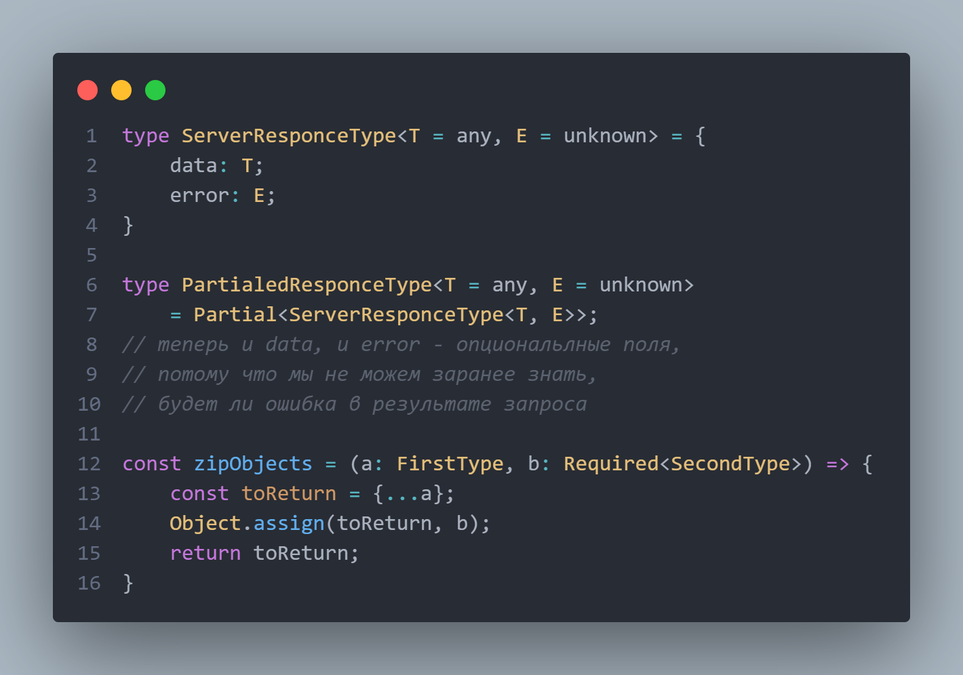
Partial и Required
Факультет компьютерных наук
Обобщенные типы. Условные типы. Сопоставленные типы.
Утилитные типы
Partial - это тип, выставляющий все поля типа обобщения как необязательные. Им удобно пользоваться, когда мы знаем структуру объекта, но не можем гарантировать, что конкретные свойства будут присутствовать в объекте. Частое применение такому типу можно встретить, когда мы пытаемся типизировать ответы с сервера на клиентской части нашего приложения.
Required - тип, обратный по действию к Partial, он делает все свойства типа обязательными. Можно использовать, например, когда мы хотим объединить два объекта, и при этом ожидаем, что обязательный набор свойств будет в новом объекте:

Slide 15
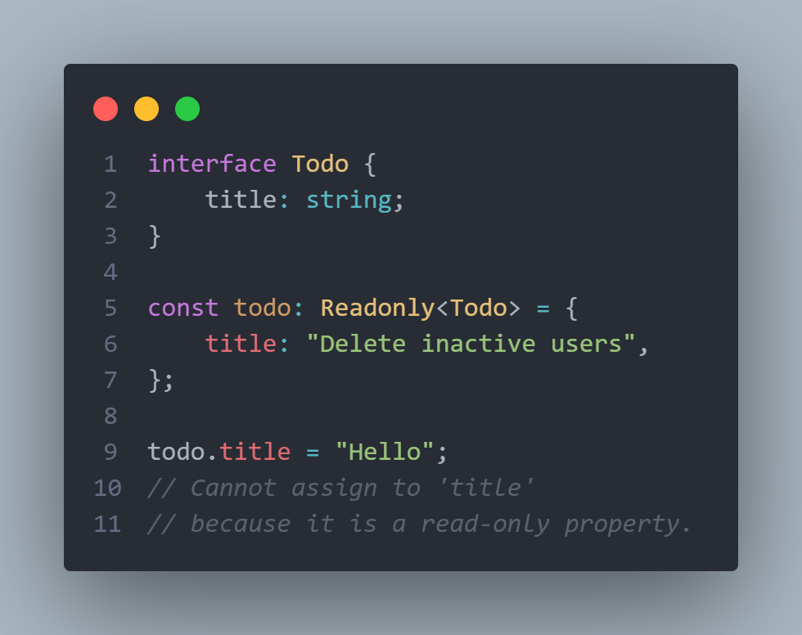
Readonly
Факультет компьютерных наук
Обобщенные типы. Условные типы. Сопоставленные типы.
Утилитные типы
С этим типом мы в какой-то степени уже знакомы. Этот утилитный тип помечает все поля обобщения как readonly. Необходимо использовать в тех ситуациях, где мы стремимся сохранить объект в первоначальном виде и изменять его нельзя. Такое свойство объектов, при котором они не изменяются внутри, называется иммутабельностью (от англ. immutable - неизменяемый).

Slide 16
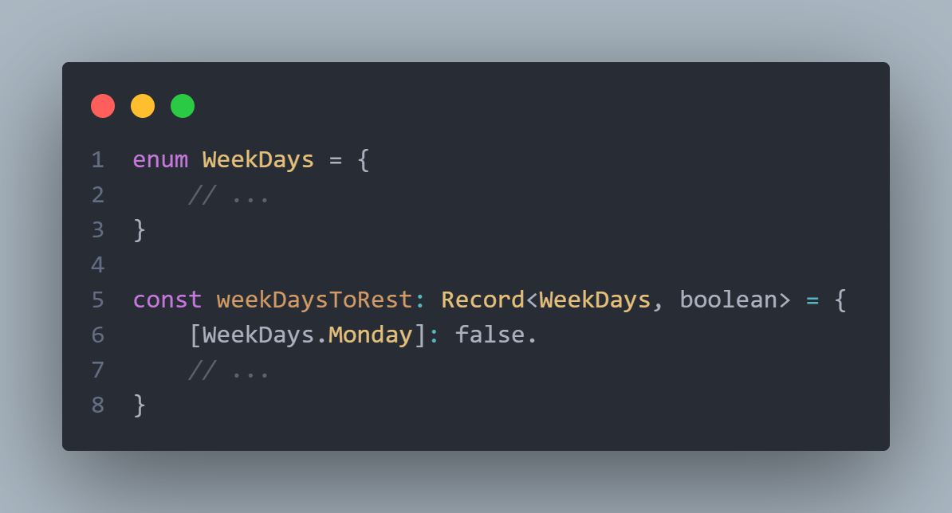
Record<Key, Value>
Факультет компьютерных наук
Обобщенные типы. Условные типы. Сопоставленные типы.
Утилитные типы
Тип Record используется для типизации объектов, где у всех ключей будет тип Key, а у значений - Value. Такой тип накладывает ограничение на тип ключей и значений. С помощью него удобно объявлять объекты, ключами которого должны быть, например, из enum’а, а значениями только числа или boolean:

Slide 17
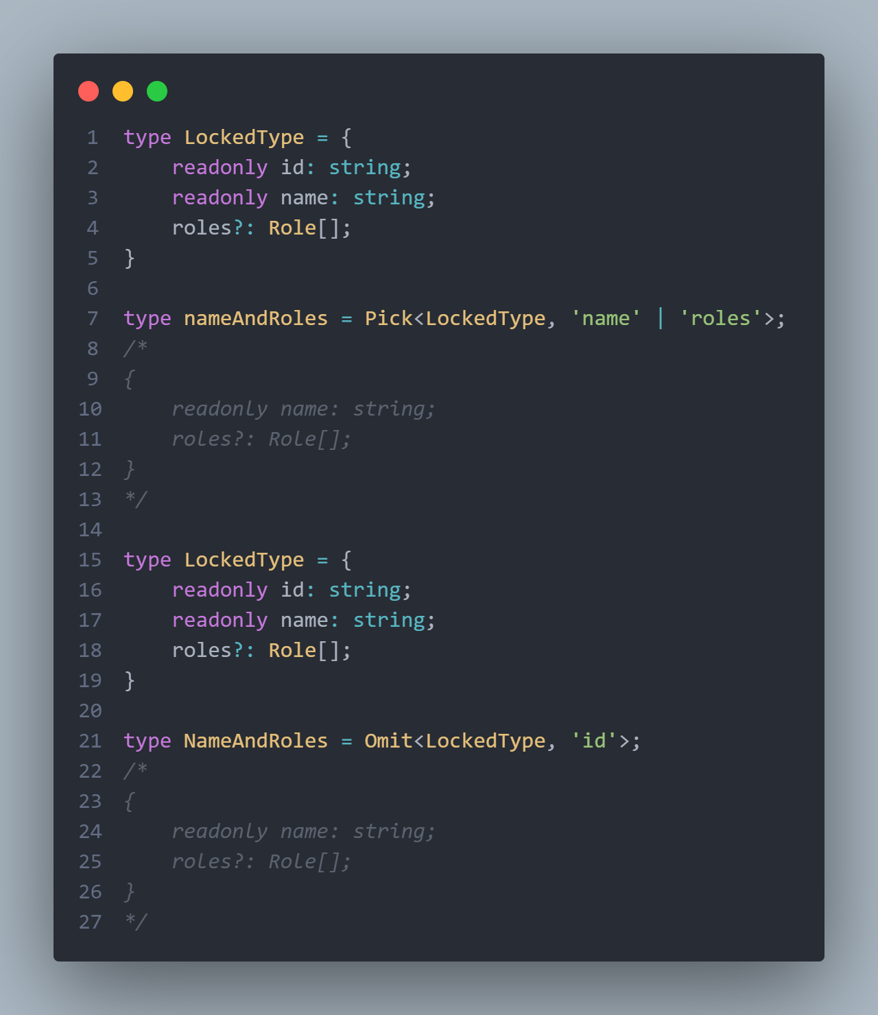
Pick и Omit
Факультет компьютерных наук
Обобщенные типы. Условные типы. Сопоставленные типы.
Утилитные типы
При помощи утилитного типа Pick можно создать новый тип, который будет состоять только из свойств Keys типа Type:
Обратите внимание, что для перечисления ключей, необходимых для захвата из типа, мы используем перечисление типов (используем символ вертикальной черты, а ключи используем как строковые константные типы). Этим типом удобно проверять объект на наличие лишних свойств либо проверять недостающие. Omit же используется для того, чтобы создать новый тип, в котором будут отсутствовать указанные ключи.

Slide 18
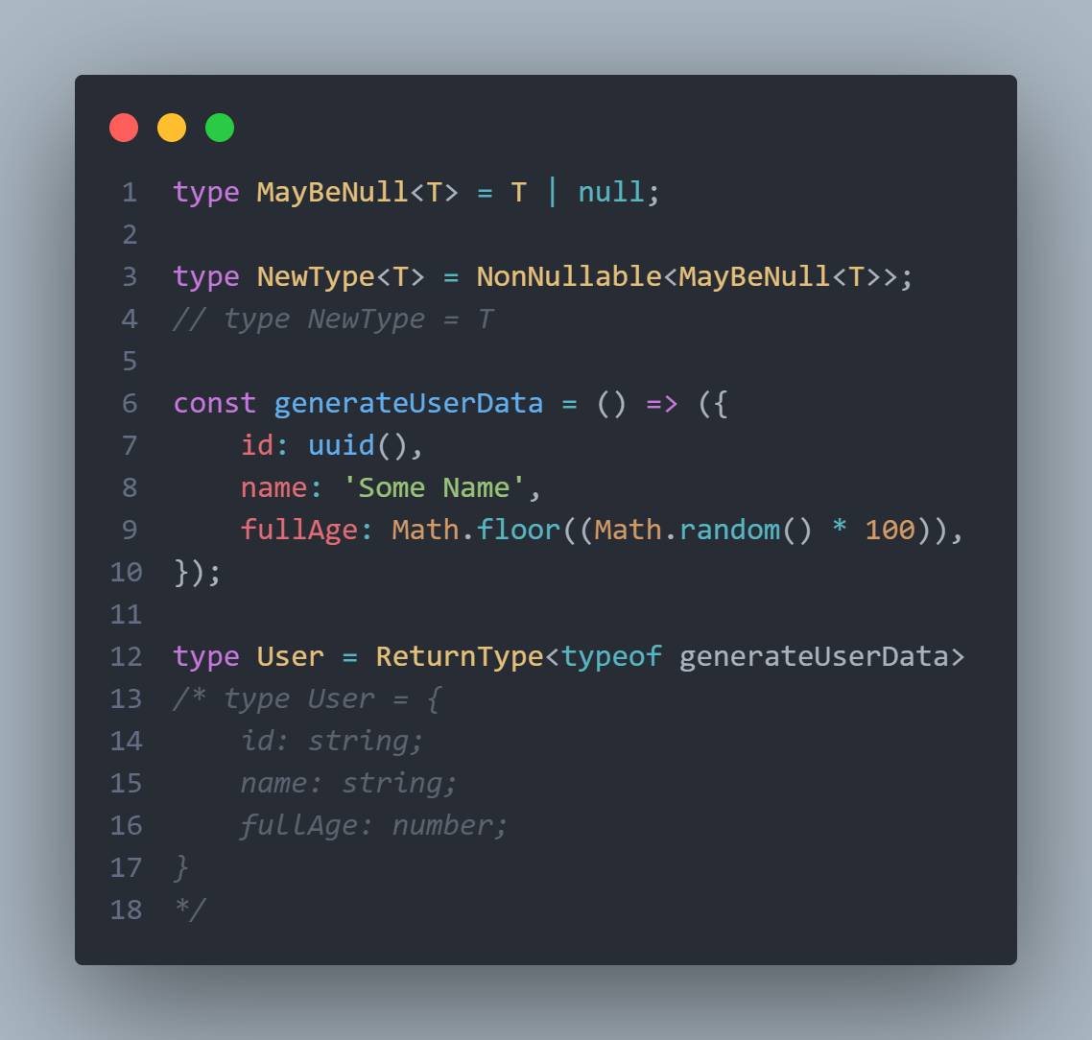
NonNullable и ReturnType
Факультет компьютерных наук
Обобщенные типы. Условные типы. Сопоставленные типы.
Утилитные типы
NonNullable позволяет разработчику убрать из типа null и undefined.
При помощи ReturnType можно получить тип возвращаемого значения из функции.

Slide 19
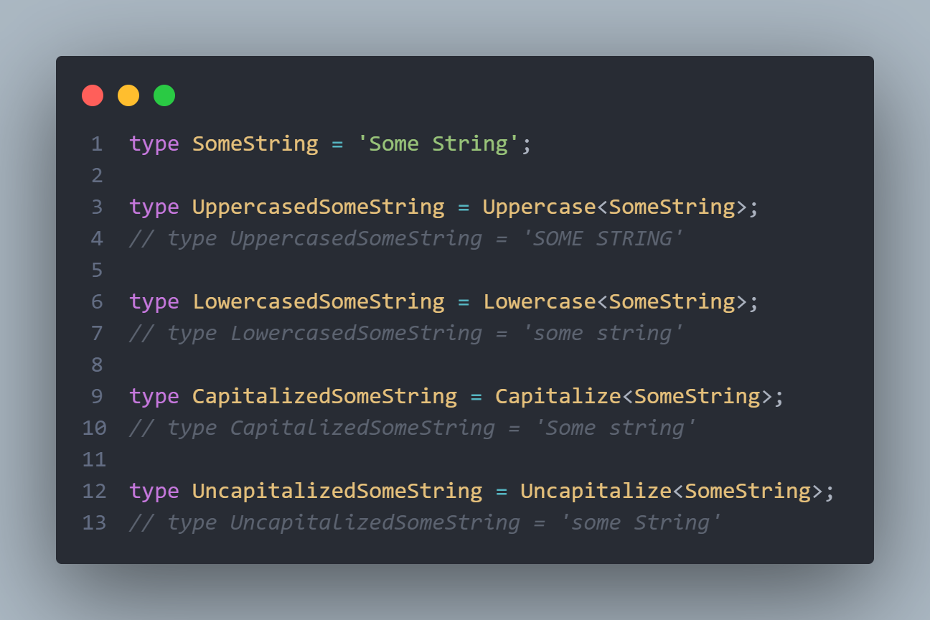
Внутренние типы манипуляций над строками
Факультет компьютерных наук
Обобщенные типы. Условные типы. Сопоставленные типы.
Утилитные типы
TypeScript позволяет создавать константные типы на основе строк и манипуляций над ними.

Slide 20
Задание на семинар
Факультет компьютерных наук
Обобщенные типы. Условные типы. Сопоставленные типы.
Задание на семинар
Создайте систему управления правами доступа к объектам. В каждой системе есть несколько ролей: администратор, пользователь и гость. У каждой роли есть свои права на чтение, редактирование и удаление данных.
1. Создайте интерфейс Permissions, который описывает права (булевы значения) для ролей:
• canRead — можно читать,
• canEdit — можно редактировать,
• canDelete — можно удалять.
2. Определите тип RolePermissions, который будет индексироваться ролями: ’admin’, ’user’, ’guest’, а значением будет объект типа Permissions.
3. Создайте новый тип ReadOnlyRolePermissions, где все права для всех ролей будут изменены на только для чтения (используйте модификатор readonly).
4. Реализуйте функцию setPermissions, которая принимает роль и права и изменяет права для этой роли, если роль — не guest. Если роль — guest, права должны оставаться неизменными.
Требования:
• Использовать типы с модификатором readonly.
• Реализовать логику проверки роли для изменения прав.

